Slide 1
Presentatie “Rioolvervanging Verlaatweg”

Slide 2
Agenda
Inleiding / doel
Terugkoppeling varianten bocht
Werkzaamheden
Wijzigingen openbare ruimte
Planning
Vragen

Slide 3
1. Inleiding / Doel
U informeren over wat er staat te gebeuren;
Inzicht geven in de werkzaamheden;
Informatie verstrekken over de mogelijke gevolgen voor u.

Slide 4
2. Bochtvarianten
Varianten bocht:
Enquete, de 3 varianten bocht Verlaatweg/Dorpsstraat;
De keus: variant 1.

Slide 5
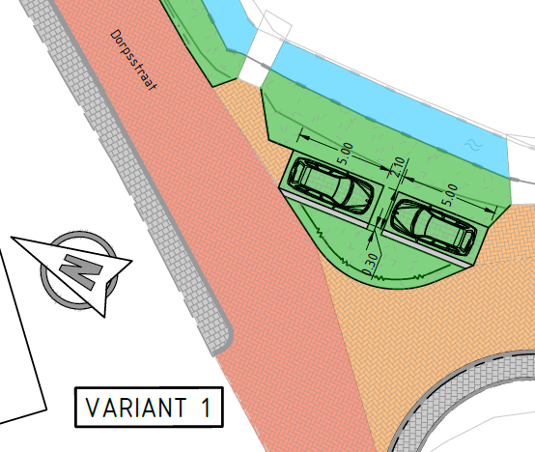
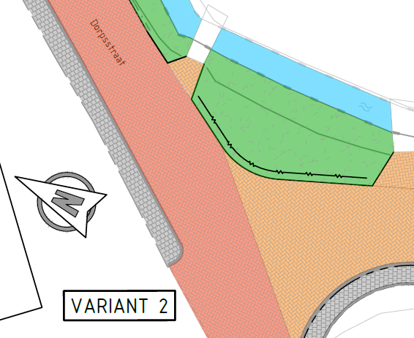
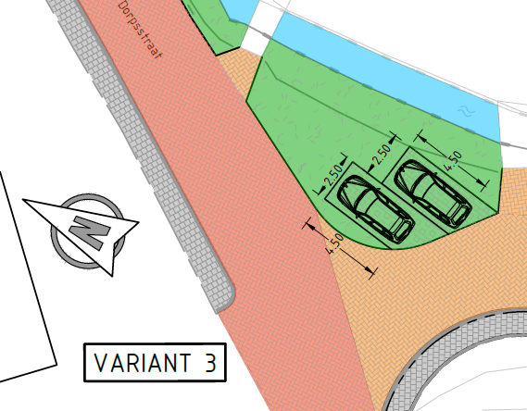

Slide 6
3. Werkzaamheden
Wat gaat er straks buiten allemaal gebeuren?

Slide 7
3. werkzaamheden
Werkzaamheden gemeente:
Vervangen hoofdriool;
Vervangen openbare verlichting, nieuwe lichtmasten met LED armatuur;
Vervangen beschoeiing in de bocht Dorpsstraat;
Vervangen bomen;
Vervangen bestrating, nieuwe stenen.
Werkzaamheden nuts:
Vervangen gasleiding Dorpsstraat en Verlaatweg;
Opruimen oude elektra-en telecomkabels.

Slide 8
Opbreken verharding en riool

Slide 9
Vervangen riolering

Slide 10
Rioolsleuf

Slide 11
Nieuwe verhardingen, gebakken straatstenen

Slide 12
Ondergrondse beperkingen

Slide 13
4. Wijzigingen openbare ruimte
Aanpassing inrichting
- aanpassing bocht Dorpsstraat/Verlaatweg;
trottoirbreedte Dorpsstraat van 1,20 naar 1,50 m;
wegbreedte Dorpsstraat overal gelijk op 4,50 m;
wegbreedte Verlaatweg 4,80;
parkeren op grasroosters;
vervangen bomen;
vervangen bestrating.

Slide 14
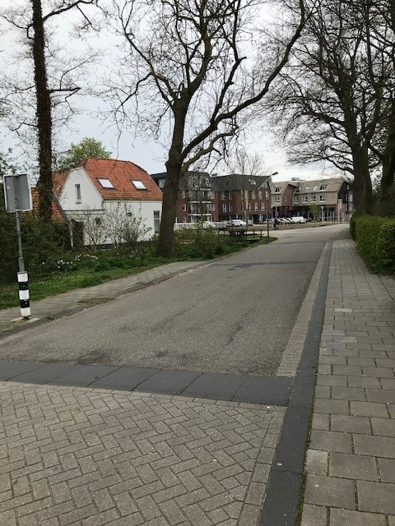
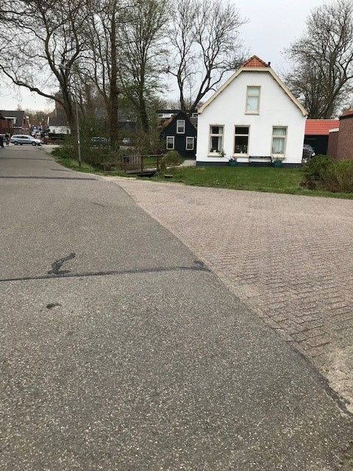
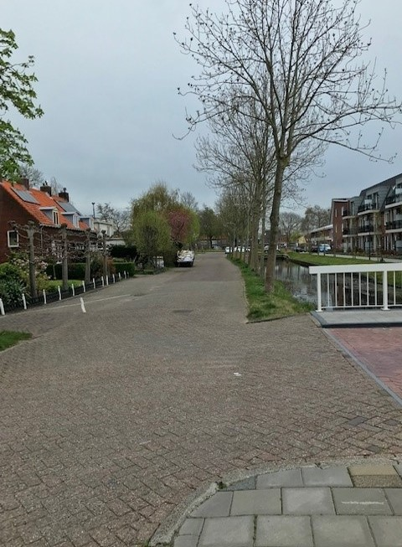
Bestaande situatie

Slide 15
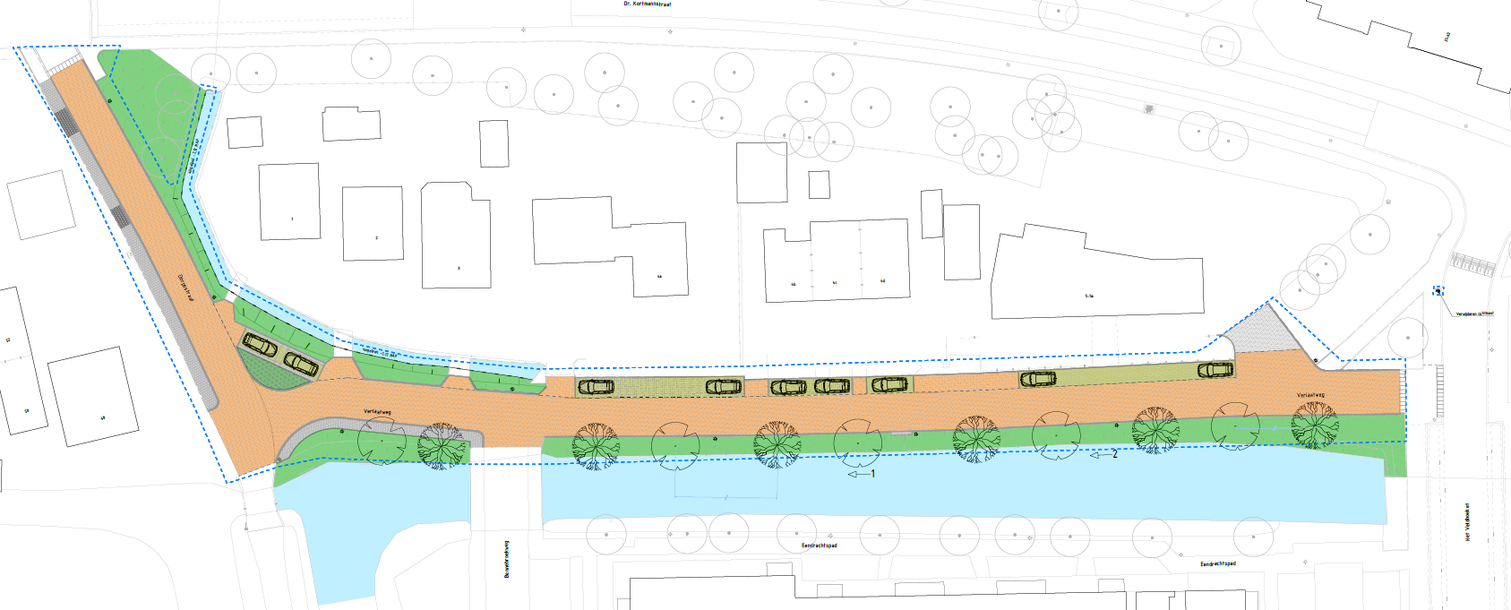
Nieuwe inrichting van de straat

Slide 16
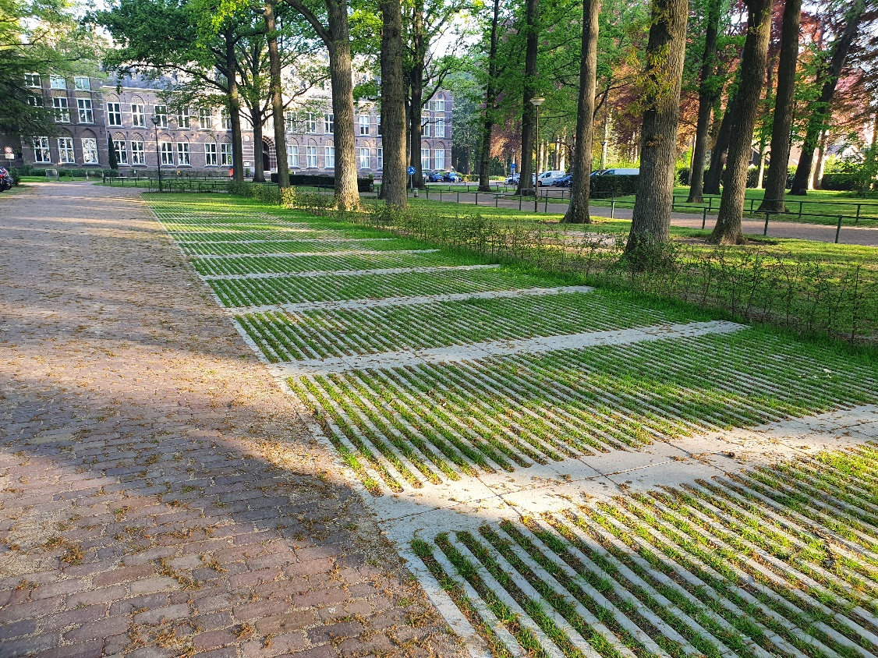
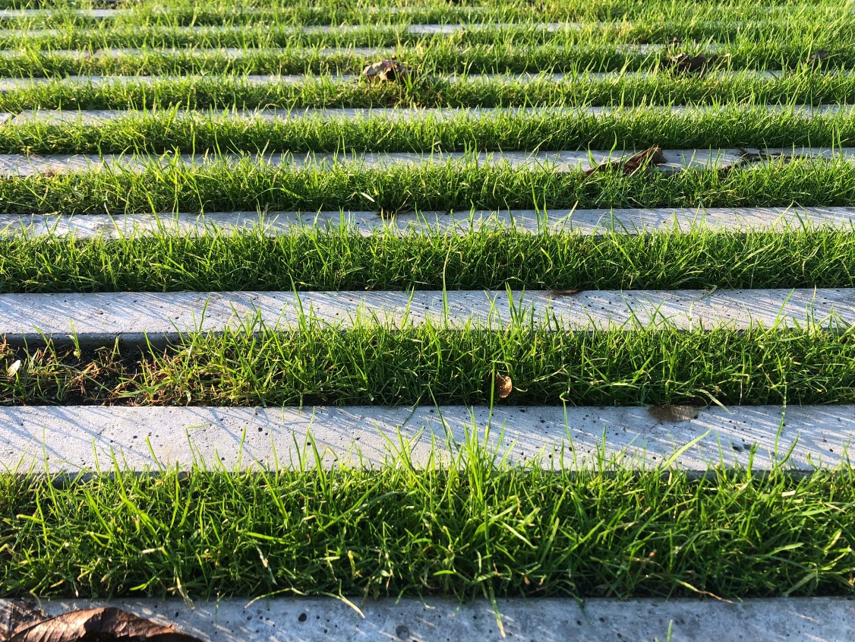
Parkeren op grasroosters

Slide 17
5. planning
Aanbesteding 3e kwartaal 2022
Uitvoering 2e kwartaal 2023
Doorlooptijd uitvoering ± 3 maanden

Slide 18
6. Vragen
Alle informatie is te vinden op:
www.zoeterwoude.nl/verlaatweg
Of zoek op: Verlaatweg
Presentatietekening Verlaatweg

